Slide 1
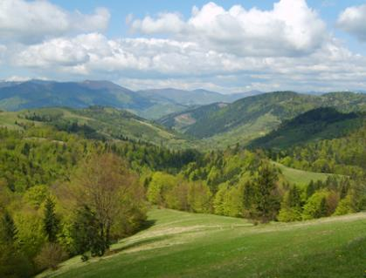
“ Зачарований край ”
Національний природний парк

Slide 2
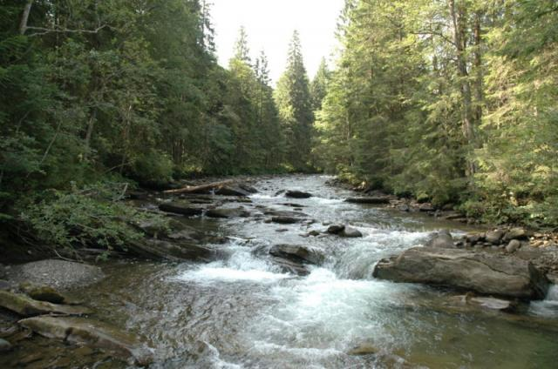
Що таке національний парк
НАЦІОНАЛЬНИЙ ПАРК – відносно велика за площею територія (акваторія) з особливо цінними природними ландшафтами й об’єктами. Національні парки розрізняють за об’єктами охорони. В деяких з них охороняють ландшафти, в інших – окремі види тварин. Найвідоміші в Україні – "Асканія Нова" (Херсонська область), "Софіївка" (Умань), "Олександрія" (Біла Церква) та ін.

Slide 3
Зачарований край
«Зачарований край» займає площу 6101 га і на північному сході межує із Свалявським районом, а з інших сторін оточений населеними пунктами Ільниця, Осій, Чорний Потік, Підгірне Іршавського району Закарпатської області. Територія розташована в центрі Великодільського хребта, який має вулканічне походження. Найбільшою вершиною є гора Бужора (1085 м), дещо нижчими є гори Берегів, Стіг, Синяк, Кичера.

Slide 4
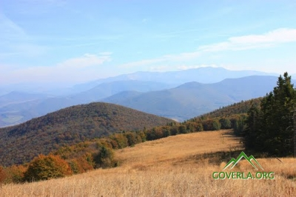
Гора Бужора 1085 м

Slide 5
“ Зачарований Край ”
Своєрідним є ландшафт із унікальними природними впадинами — урочищами Банища, Багонце і Романова Вапа. Біля підніжжя Бужори в одній із впадин є урочище Чорне Багно із відомим оліготрофним болотом Багно — найглибшим торфовим болотом Українських Карпат, що має виражену опуклу поверхню. Чудовий краєвид має урочище Смерековий Камінь,який відзначається своєрідними рідкісними формами скельного рельєфу.Тут переважають монокварцити зі зразками гетиту,у верхній частині урочища є брили опалоліту та своєрідні велико порфірові андезити та андезитобазальти.

Slide 6
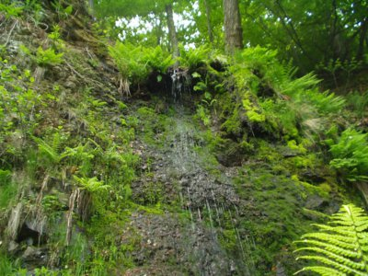
Урочище Смерековий Камінь

Slide 7
“Зачарований край”
Ця територія є унікальною за своєю геологічною будовою, і на ній ще у 1978 р. було створено заказник загальнодержавного значення «Зачарована долина» площею 150 га. На цій унікальній ділянці в результаті водно-повітряної ерозії виникли оригінальні кам’яні утвори висотою до 100 м. Окремі з них мають назви Стрімчак, Кам’яна Смерека, Кам’яний Верблюд, Руїни Замку, Тронний Камінь тощо.

Slide 8
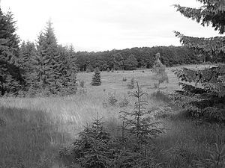
Зачарована долина

Slide 9
“Зачарований край”
Основною водною артерією парку є річка Іршавка. Довжина її 48 км, площа басейну 346 км², початок бере на схилі г. Бужори. Багато природних джерел дають початок 7 потокам. Крім Іршавки, це Ільничка, Синявка, Яловий, Крем’яний, Вільховий, Шигів. В урочищі Смерековий Камінь є виходи мінеральних вод. Без сумніву, гідрологічна мережа цієї території має велике значення для навколишніх поселень. На жаль, через порушення екологічної рівноваги в регіоні, зокрема вирубку старих лісів, мають місце катастрофічні повені. Так, у листопаді 1998 р. від повені особливо постраждали села Заріччя та Сільце, а також районний центр — місто Іршава.

Slide 10
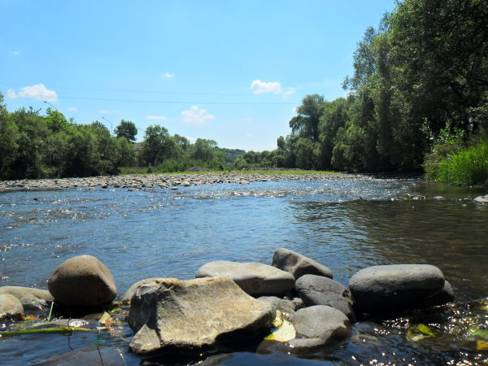
Річка Іршавка

Slide 11
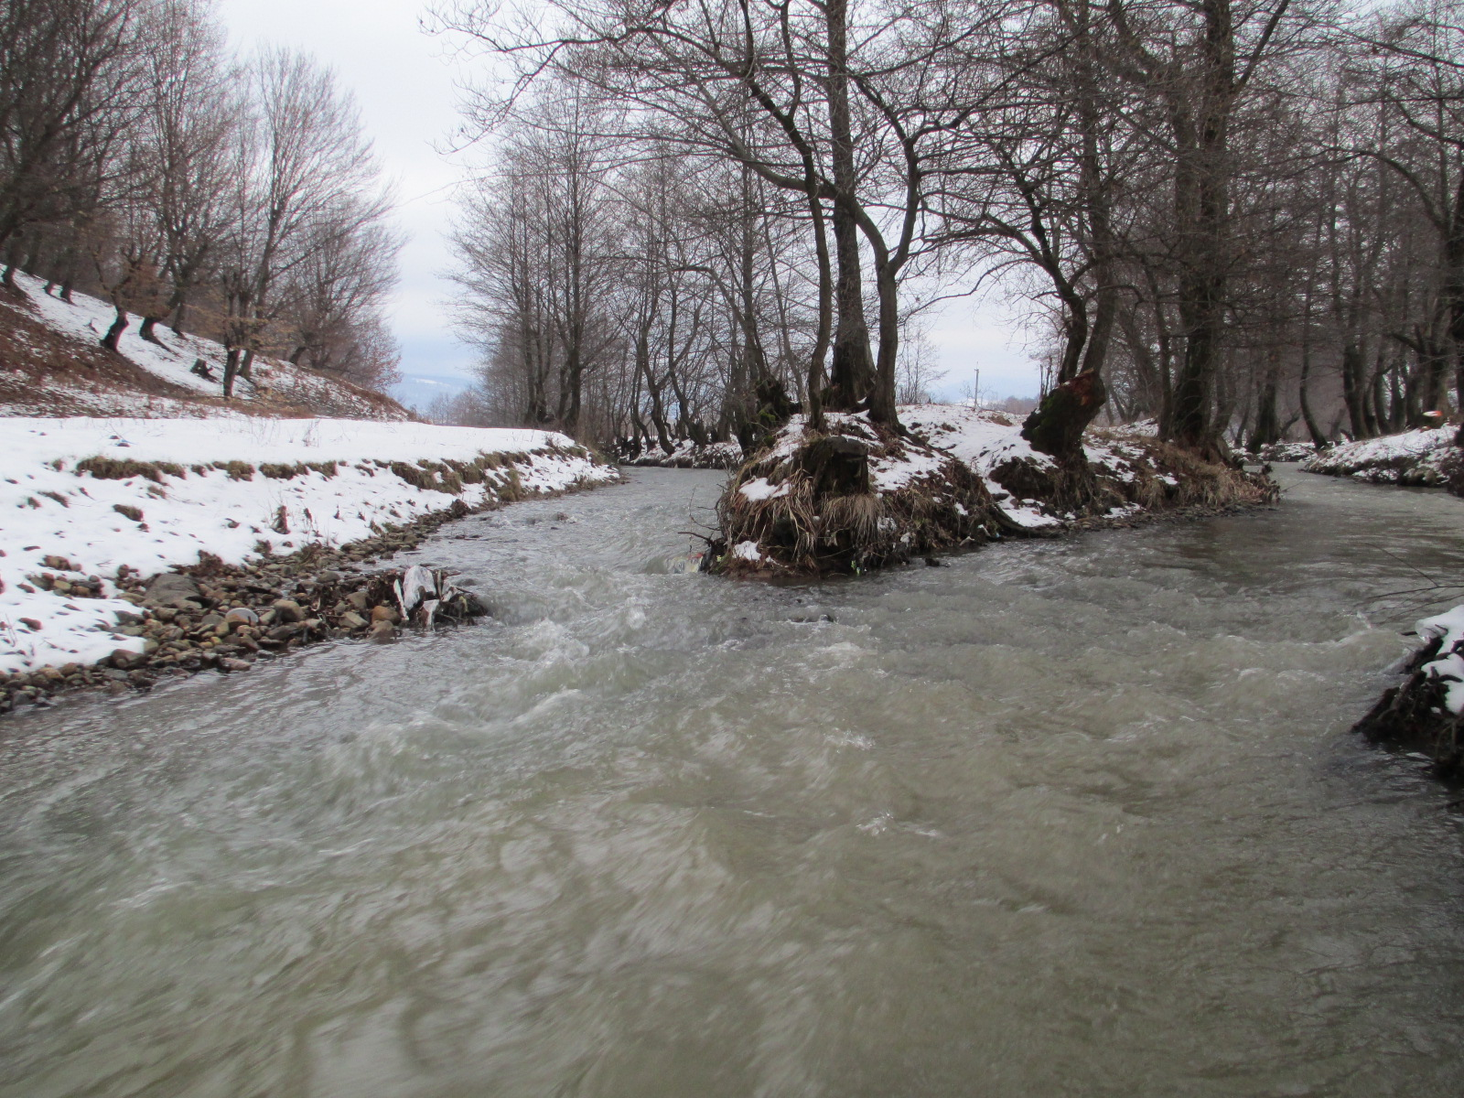
Річка Ільничка

Slide 12
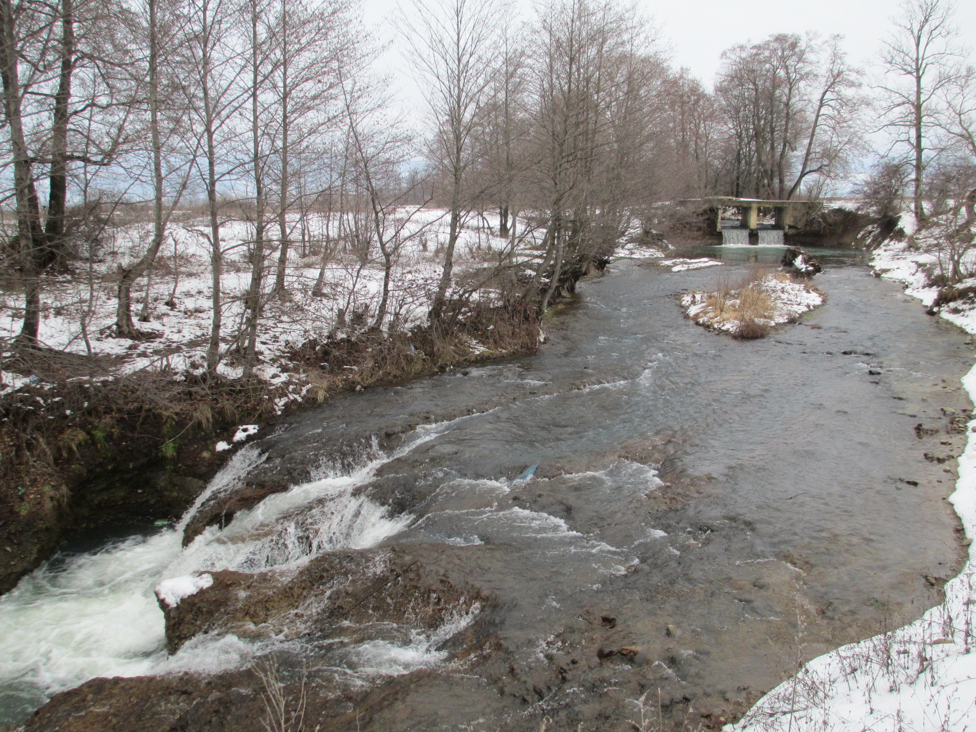
Річка Синявка

Slide 13
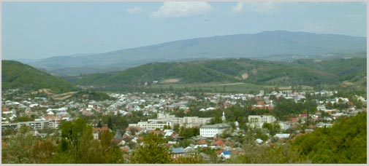
Місто Іршава

Slide 14
“ Зачарований Край “
У межах лісового поясу поширені родючі бурі гірсько-лісові ґрунти, їх материнською породою є елювій-делювій флішу кристалічних порід та магматичних відкладів вулканічного хребта. Поширені також дерново-буроземні ґрунти, особливо вздовж західної межі парку. У западинах рельєфу трапляються торфово-болотні грунти та відклади торфу.

Slide 15
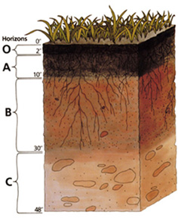
Бурий гірсько-лісовий грунт

Slide 16
“ Зачарований Край “
Рослинний покрив парку відзначається багатством та різноманіттям. Відповідно до вертикальної зональності Українських Карпат рослинність належить до передгірного та нижнього лісового поясів. Через це у природному рослинному покриві переважають букові ліси. До останнього часу на території парку були значні площі природних букових пралісів. Проте за останні роки внаслідок проведення суцільних рубок головного користування тут залишилось всього 180 га пралісових бучин або природних екосистем.

Slide 17
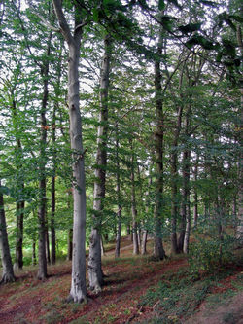
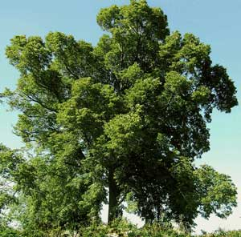
Бук

Slide 18
“ Зачарований Край “
У них іде безперервна зміна одного покоління іншим. Старі дерева, що мають вік від 160 до 240 років, поступово відмирають, а на їх місці під материнським пологом виростають молоді. Ці насадження мають екологічну цінність як еталони природних насаджень бука. Мішані хвойно-букові ліси займають до 600 га площі парку. Трапляються ділянки скельно-дубово- букових лісів. Більшу частину лісової рослинності складають хвойні насадження різного віку.

Slide 19
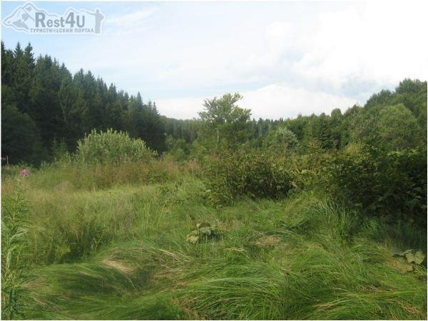
Хвойно-букові ліси

Slide 20
“ Зачарований край ”
Серед природних букових лісів виявлені синузії весняних ефемероїдів. На більш вирівняних та вологих ділянках їх утворюють види з Червоної книги України — білоцвіт весняний та шафран Гейфелів.

Slide 21
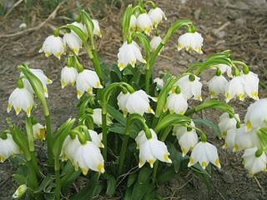
Білоцвіт весняний

Slide 22
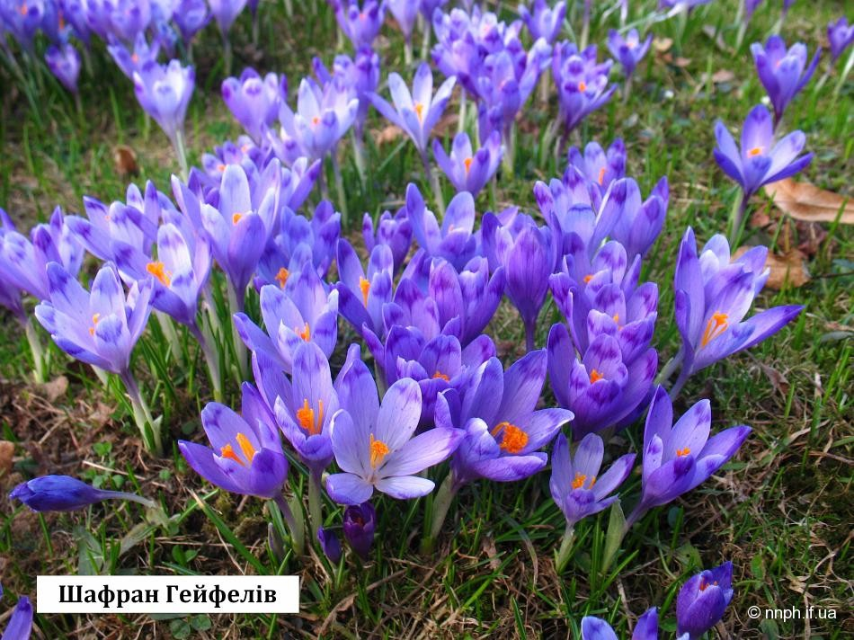
Шафран Гейфелів

Slide 23
“ Зачарований Край “
На території парку виявлено майже 40 раритетних видів рослин, з яких до Червоної книги України занесені як рідкісні — баранець звичайний, арніка гірська, волошка карпатська, беладона звичайна, шафран Гейфелів, а як зникаючі — схенус іржастий, осока малоквіткова, журавлина дрібноплідна, косарики болотні, коручка болотна, лунарія оживаюча, любка дволиста, гніздівка звичайна.

Slide 24
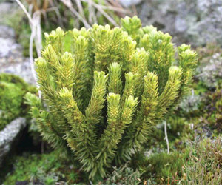
Баранець звичайний

Slide 25
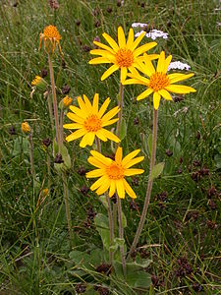
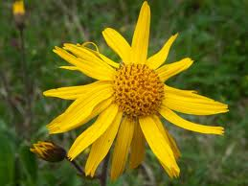
Арніка гірська

Slide 26
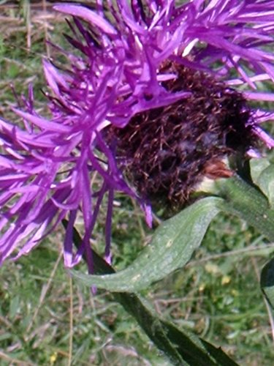
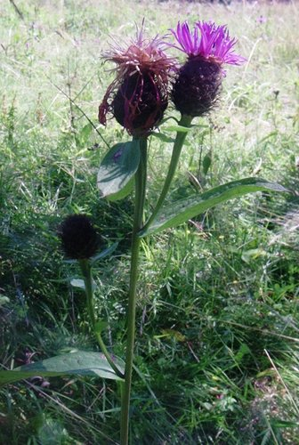
Волошка карпатська

Slide 27
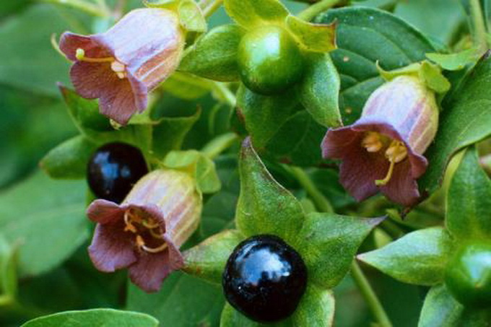
Беладонна звичайна

Slide 28
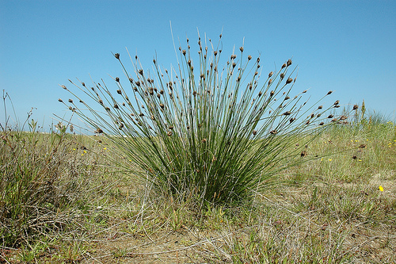
Схенус іржастий

Slide 29
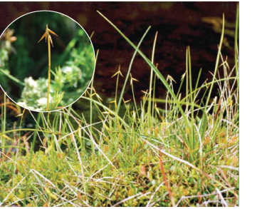
Осока малоквіткова

Slide 30
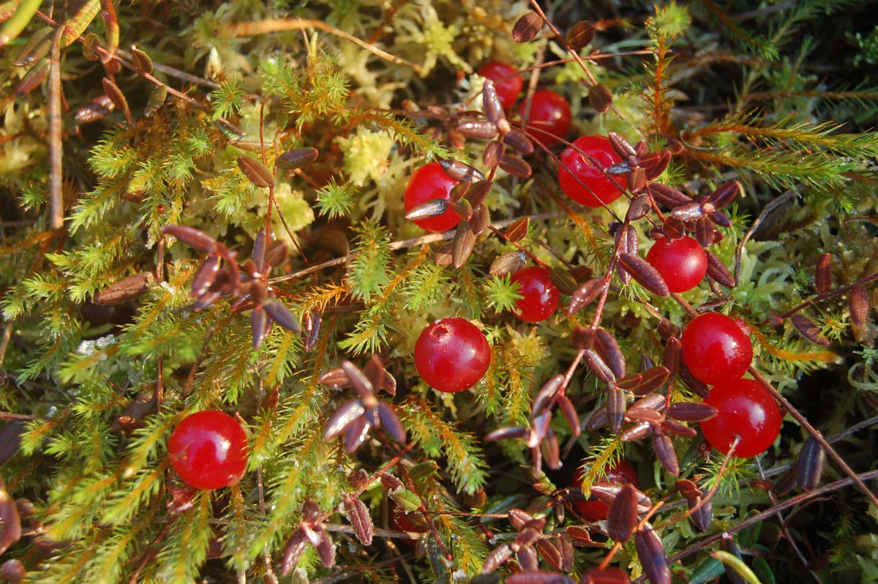
Журавлина дрібноплідна

Slide 31
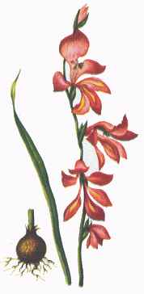
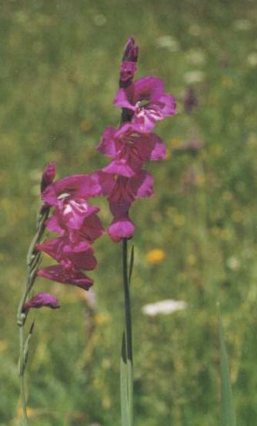
Косарики болотні

Slide 32
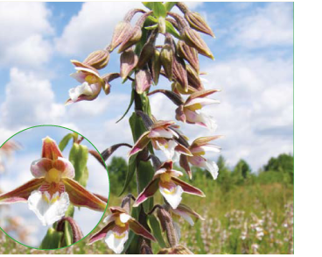
Коручка болотна

Slide 33
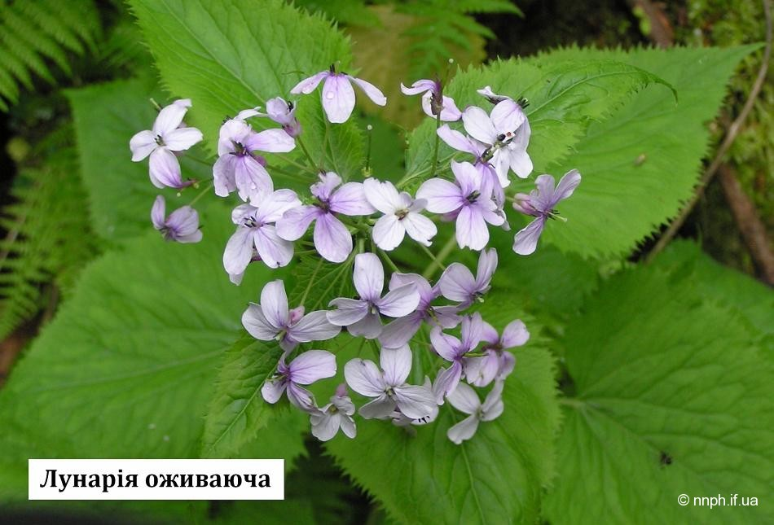
Лунарія оживаюча

Slide 34
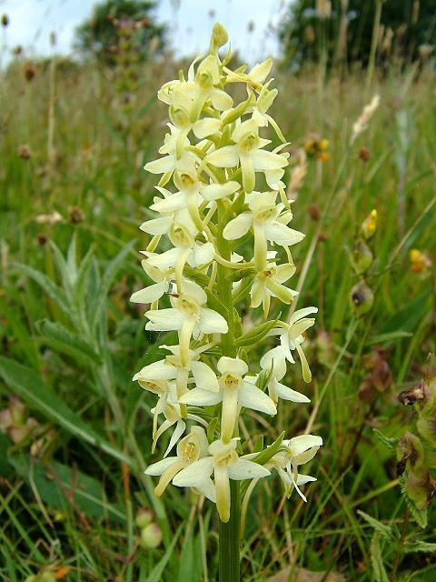
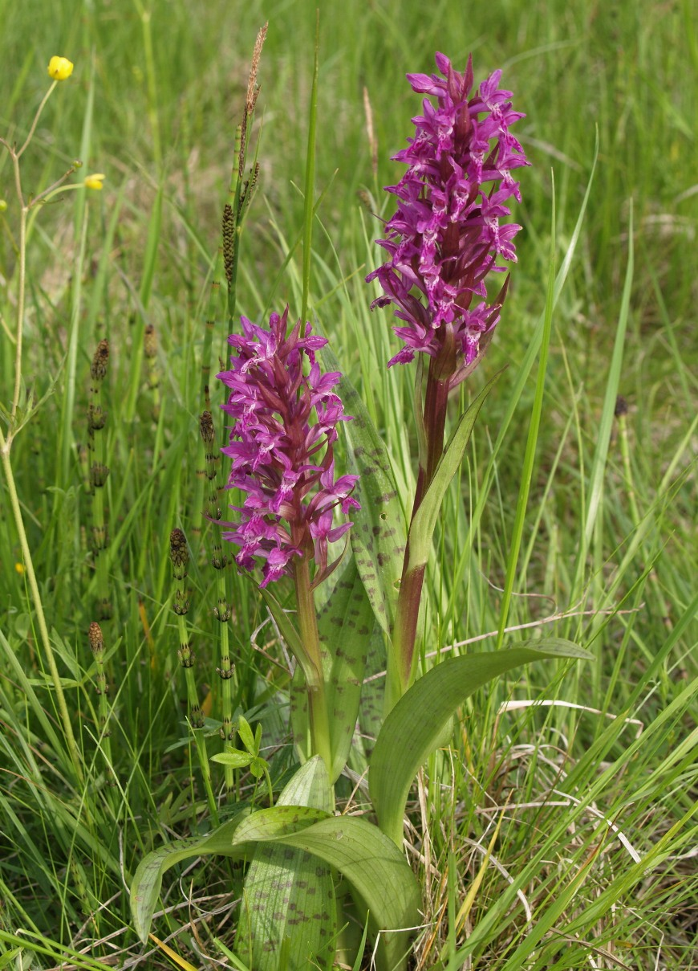
Любка дволиста

Slide 35
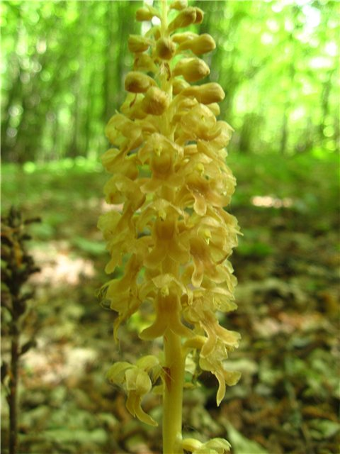

Гніздівка звичайна

Slide 36
“ Зачарований Край “
Особливо слід відзначити рослинний покрив унікальної гідрологічної пам’ятки природи — болота Багно, яке являє собою сильно опукле оліготрофне болото центральноєвропейського типу. Торфові поклади болота Багно також є незвичайними. Із загальної глибини покладу 7 м на сфагновий малорозкладений (із ступенем розкладу 5 відсотків) торф припадає 5 м. Глибше уже розташована домішка гіпнових мохів, а ступінь розкладу торфу становить 10 відсотків.

Slide 37
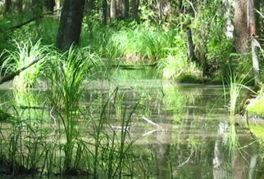
Болото Багно

Slide 38
“ Зачарований Край “
На території ландшафтного парку зростають близько 600 видів судинних рослин. Основу флористичного ядра складають так звані фагетальні види — супутники бука, оскільки територія парку розташоване в поясі з природним переважанням букових лісів. Це ядро охоплює такі специфічні види як черешня, явір, живокіст серцевий, апозерис смердючий, купина кільчаста, ожика гайова, молочай мигдалевидний, зеленчук жовтий тощо. Серед них чимало рослин з ареалом, який охоплює Центральну Європу, і на території України вони зростають на його східній межі.

Slide 39
“ Зачарований Край “
У флорі представлені також бореальні види, характерні для хвойних лісів Карпат. Це чорниця, плауни колючий та булавовидний, щитники чоловічий та австрійський, вовчі ягоди звичайні, ожика волосиста, одинарник європейський та інші.

Slide 40
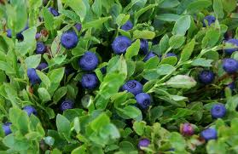
Чорниця

Slide 41
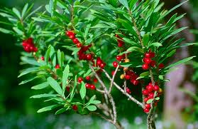
Вовчі ягоди звичайні

Slide 42
“ Зачарований Край “
Фауна парку в цілому типова для південно-західного макросхилу Українських Карпат. Серед ссавців є багато рукокрилих. Парнокопитних представляють козуля європейська, дика свиня та олень благородний. Із тваринного світу до Червоної книги України занесені як рідкісні — лісовий кіт, горіхівниця, жовна чорна, мідянка, річкова форель, харіус європейський, так і зникаючі — борсук звичайний, видра річкова, сова довгохвоста, тритон карпатський, саламандра плямиста, жаба прудка, яструб великий, шуліка рудий. Дуже багатий видовий склад комах, зокрема мнемозина, павиноочка, анакс, різні туруни, дровосіки та жуки-плавунці та багато інших видів. Виявлено нові для України рачок горпактикоїд та б видів червів-коловерток. Усі вони як рідкісні занесені до Червоної книги України.

Slide 43
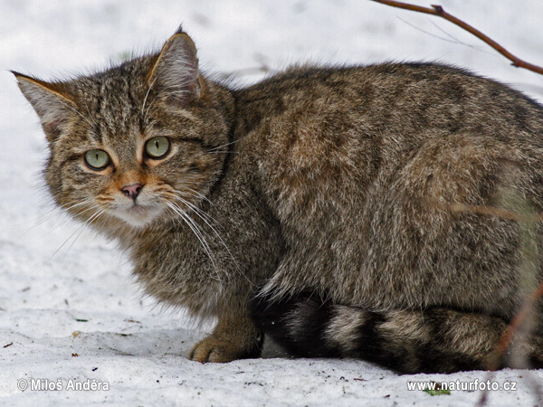
Лісовий кіт

Slide 44
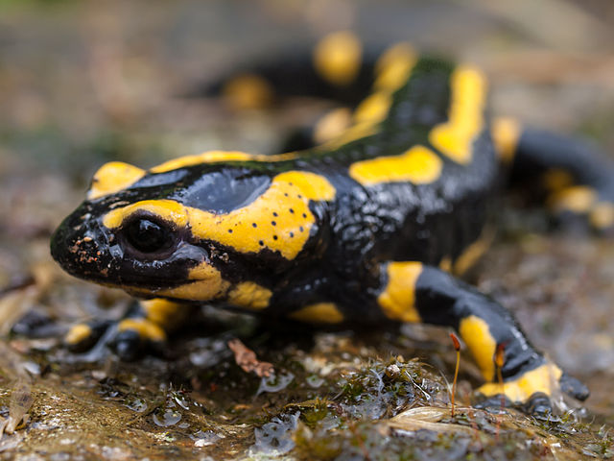
Саламандра плямиста

Slide 45
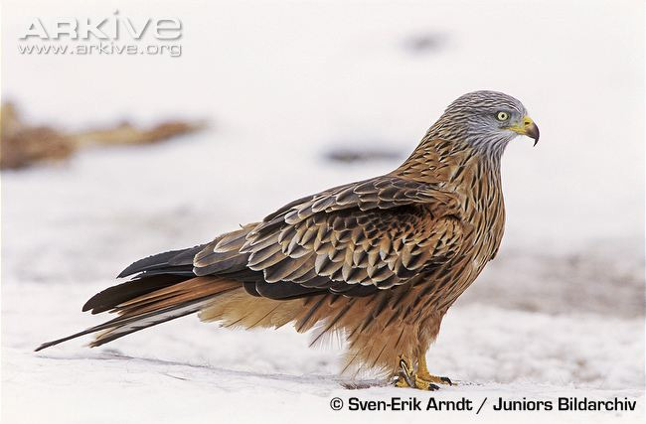
Шуліка рудий

Slide 46
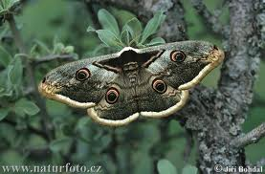
Павиноочка

Slide 47
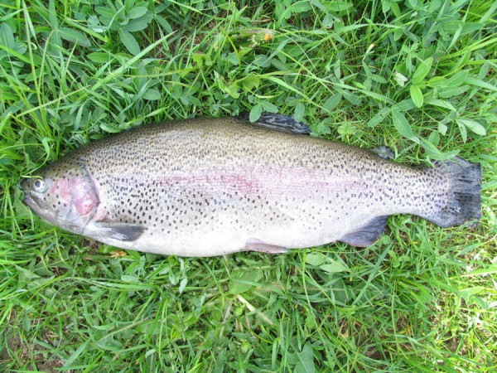
Річкова форель

Slide 48
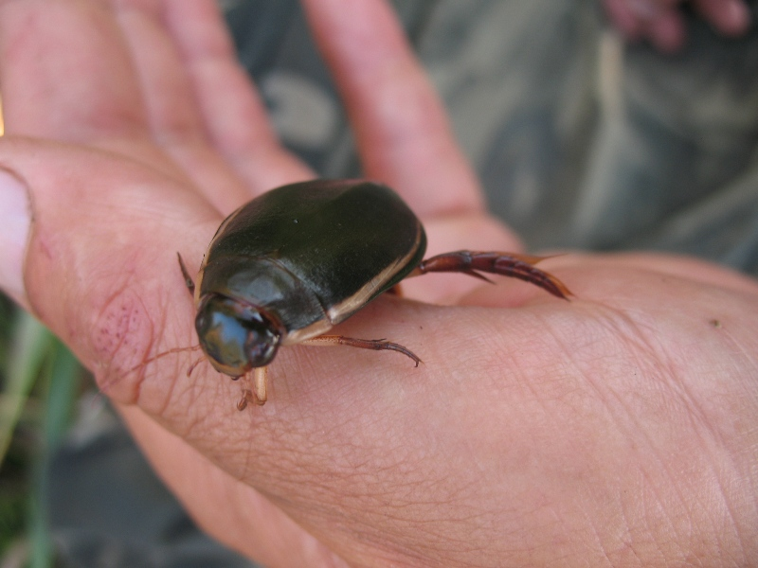
Жук-плавунець

Slide 49
“ Зачарований Край “
Особливу екологічну, насамперед водоохоронну, роль відіграє рослинний покрив цієї території. Хребет Великий Діл, у центрі якого розташований парк, є своєрідним вододілом, на якому формується гідрологічний басейн ріки Боржави — однієї з основних приток Тиси.

Slide 50
“ Зачарований Край “
Парк є відомим осередком туризму і рекреації. Чудернацькі скелі урочища Смерековий Камінь відомі серед альпіністів України. В урочищі Кам’янка функціонують туристично- оздоровчі табори «Закарпаття» та «Зачарована долина», в яких оздоровлюються діти з усіх регіонів України.

Slide 51
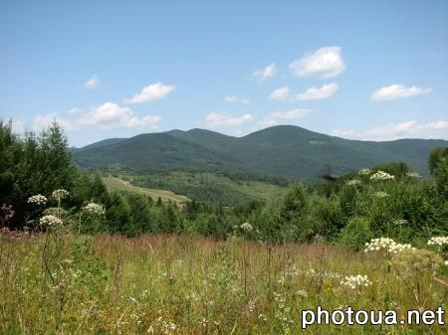
Дякую за увагу!!!
Підготувала
Учениця 8-А класу
Клуб Олена

